Slide 1
AI 长期记忆 · 综述系列
论文综述汇报
LLM 长期记忆机制综述
时序感知会话记忆 × 长程认知建模
汇报人：[汇报者]
指导老师：[指导教师] 所在单位：[机构名称]
涵盖文献：Chronos (arXiv:2603.16862) · 认知建模框架 (preprints202602.1990)
2026年5月26日
1 / 12
Notes:
大家好，欢迎参加本次文献综述汇报。今天我要分享的主题是大型语言模型的长期记忆机制，我们将聚焦两篇最新研究：一篇是普华永道团队发表的 Chronos，提出了时序感知的会话记忆框架；另一篇来自多所高校，提出了面向长程决策的认知建模统一框架。这两篇论文虽然切入角度不同，但都在同一个核心问题上取得了突破——如何让 AI 系统在持续交互中真正"记住"并"用好"历史信息。希望通过今天的汇报，帮助大家建立对这一领域前沿工作的整体认识。
要点：① 两篇论文均发表于2026年初，处于研究前沿 ② 分别针对对话记忆与决策记忆两个场景 ③ 都取得了当前最优实验结果
时长：1分钟

Slide 2
汇报目录
LLM 长期记忆综述
本次汇报涵盖：研究背景 · 问题定义 · 方法脉络 · 实验结果 · 消融分析 · 局限与展望
01 研究背景与动机
04 实验结果
长期记忆的规模挑战、时序失真与决策碎片化
LongMemEvalS 与 WebShop 基准评测数据
02 核心问题定义
05 消融分析
时序推理与长程决策的双重困境——两篇论文视角
各组件贡献度量化分析与设计权衡
03 方法脉络
06 局限性与展望
Chronos 时序框架 × 认知建模统一架构
两框架的不足、共同挑战与未来研究方向
📄 文献一：Chronos: Temporal-Aware Conversational Agents with Structured Event Retrieval for Long-Term Memory
📄 文献二：Cognitive Modeling for Long-Horizon Agent Learning via Integrated Long-Term Memory and Reasoning
LLM 长期记忆综述汇报 · 2026-05-26
2 / 12
Notes:
[过渡] 在进入具体内容之前，先给大家介绍一下今天汇报的整体框架。
整个汇报分为六个部分。首先从研究背景出发，说明为什么长期记忆问题如此重要；然后明确两篇论文各自定义的核心问题；接着进入方法脉络，重点解析 Chronos 的时序架构和认知建模的统一框架；之后呈现实验结果，用数据说话；消融分析部分会深入挖掘各组件的具体贡献；最后讨论局限性和未来方向。整体时间大约二十分钟，欢迎随时提问。
要点：① 汇报顺序遵循"问题→方法→验证→反思"逻辑 ② 两篇论文内容交织呈现，非逐篇流水账 ③ 聚焦核心贡献与共同洞察
时长：1分钟

Slide 3
01 研究背景与动机
LLM 长期记忆综述
现有 LLM 记忆系统在"时序推理"与"跨时段决策一致性"上存在系统性短板
会话记忆的规模挑战
时序信息的失真
长程决策的碎片化
对话可跨越数周至数月，LLM
时间表达式被当作普通字符串
智能体过度依赖短期状态，历
上下文窗口无法涵盖全部历史。
处理，无法精确过滤。
史经验未能显式参与决策。
■ 知识图谱：结构完整但存储
■ 无法回答"上个月做了什么"
■ 记忆压缩进隐式状态向量，
开销大、检索噪声高
类时间过滤查询
可追踪性与可解释性低
■ 纯向量检索：简单但缺乏结
■ 跨会话事件聚合准确率低
■ 长期目标一致性难以维持，
构化时序表示
（"今年总共运动几次？"）
策略易退化
■ 摘要预计算：查询独立导致
■ 相对日期推理依赖模型隐式
■ 部分可观测环境下推理链
上下文熵增
理解，错误率高
断裂，效率损失显著
关键矛盾
核心缺失
根本缺口
精确提取 vs 检索简洁性
结构化时序 vs 语义语言理解
记忆管理 vs 推理决策脱耦
来源：Chronos (arXiv:2603.16862) | 认知建模框架 (preprints202602.1990)
研究背景与动机
3 / 12
Notes:
[过渡] 让我们先从研究背景讲起，理解这个问题为什么值得研究。
现有的 LLM 记忆系统存在三类系统性短板。第一类是规模挑战——当对话跨越数周乃至数月，没有任何系统能把所有历史都塞进上下文窗口，必须依赖某种形式的外部记忆。而现有方案在"全量知识图谱"和"纯向量检索"之间两难：前者开销巨大、检索噪声高；后者简单但缺乏结构。第二类是时序失真——现有系统把"上个月"当成普通字符串处理，根本无法执行"给我找出今年三月的所有运动记录"这样的时间过滤查询。[停顿] 第三类是长程决策碎片化——智能体在多步骤任务中过度依赖当前状态，历史经验被压缩进不透明的隐式向量，推理链断裂，策略容易退化。这三个问题就是今天两篇论文的起点。
要点：① 时序失真是对话记忆系统最独特的痛点 ② 历史经验利用不足是决策智能体的通病 ③ 两类问题指向同一本质：结构化记忆与推理深度耦合的缺失
时长：2分钟

Slide 4
02 核心问题定义
LLM 长期记忆综述
两篇论文从互补视角切入：前者聚焦时序记忆精确召回，后者关注记忆驱动的长程策略一致性
文献一 · Chronos
arXiv:2603.16862
文献二 · 认知建模
preprints202602.1990
研究问题
研究问题
对话 AI 系统如何精确回答
长程顺序任务中，智能体如何
"时间敏感型"跨会话查询？
系统性地利用历史经验？
核心挑战
核心挑战
■ 现有系统将"last month"当作普通字符串，无法映射到
■ 现有策略模型仅基于短期状态或隐式历史压缩，缺乏
精确 ISO 8601 时间范围进行过滤
可追踪的跨时间关键信息结构化存储
■ 多跳时序查询（"度假后那周做了什么？"）需要跨会话
■ 记忆存储与决策生成相互脱节，历史经验无法显式
事件聚合，纯语义检索无法处理
参与当前决策逻辑的形成
■ 知识更新追踪（"我现在在哪工作？"）要求识别最新事
■ 部分可观测环境 + 长程依赖叠加，导致策略不稳定、
件，而非历史所有提及
目标一致性差、无效探索比例高
本质缺失
本质缺失
结构化时序信息与语义检索无法有效解耦
感知-记忆-推理-决策缺乏统一认知闭环
来源：Chronos §1 Introduction | 认知建模 §I Introduction
核心问题定义
4 / 12
Notes:
[过渡] 明确了背景，我们来看两篇论文各自如何精确定义研究问题。
左边是 Chronos 的核心问题：对话 AI 如何精确回答时间敏感型查询？具体来说，当用户问"度假后那一周你做了什么"，系统需要先解析"度假后那周"对应的精确日期范围，再在数月的对话历史中检索这段时间的事件。现有系统在这里完全失效，因为没有结构化的时间表示。右边是认知建模的问题：在 WebShop 这类需要多步决策的长程任务中，智能体如何把历史交互经验系统地融入当前决策？问题的本质是，记忆存储和策略生成相互脱节，没有显式的推理桥接。[停顿] 这两个问题乍看不同，本质上都是在问：结构化记忆如何驱动更精准的推理？
要点：① Chronos 关注时序精确性 ② 认知框架关注历史经验的显式利用 ③ 两者的本质缺失高度相似
时长：2分钟

Slide 5
03
方法脉络
Chronos 时序感知框架 × 认知建模统一学习架构
文献一：arXiv:2603.16862
文献二：preprints202602.1990
LLM 长期记忆综述
Notes:
[过渡] 问题定义清楚了，我们进入最核心的方法部分。
接下来两页，我会分别解析 Chronos 的四组件架构，以及认知建模的统一认知闭环，并在第二页末尾对两者进行横向比较。这两个框架的设计哲学各有侧重，但都有一个共同特点——把结构化记忆与推理机制紧密耦合，而不是让它们各自独立运行。
要点：① 先讲 Chronos 四组件 ② 再讲认知建模四模块 ③ 最后横向对比设计选择差异
时长：30秒

Slide 6
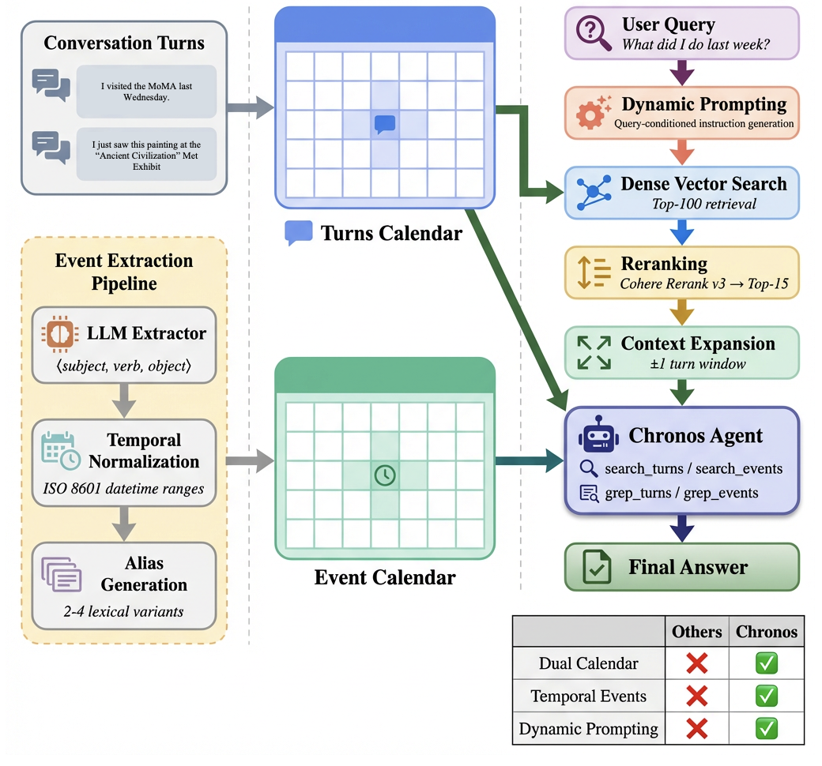
03 Chronos 架构解析
文献一 · arXiv:2603.16862
Chronos 以"最小充分抽象"原则，仅结构化时序事件，将对话语义原样保留以支持双模检索
① 事件提取管道
⟨subject, verb, object⟩ + ISO 8601 精确时间范围；多分辨率
时间归一化；生成 2–4 个词汇别名增强检索召回率
事件历法索引 → 时序过滤
② 动态提示系统
每个查询独立生成检索指导（preamble）；区分时间过滤型 /
偏好召回型 / 跨会话聚合型；Gemini 3 Flash 轻量推理
扩展 RAG 查询改写到对话记忆
③ 初始检索阶段
向量检索 Top-100 → Cohere Rerank v3 → Top-15；
每条结果前后各扩展1轮对话上下文，补全语义连贯性
对话历法 → 语义理解
④ Chronos Agent
ReAct 推理循环；vector search + grep 双工具；迭代积累
证据直至置信度满足；支持日期范围约束精确过滤
工具调用 → 迭代推理 → 精确回答
图1：Chronos 系统架构（事件提取 → 双历法索引 → 查询处理）
来源：Chronos §3 Architecture (Lumer et al., 2026)
方法脉络 · Chronos
6 / 12
Notes:
[过渡] 先来看 Chronos 的架构，这是本次综述中最具设计细节的部分。
Chronos 的核心洞见是"最小充分抽象"——只对时序事件进行结构化，其余对话内容原样保留。这个设计避免了过度提取带来的上下文熵增。具体看四个组件：第一，事件提取管道，把对话中的动作事件抽成主谓宾三元组，并附上精确的 ISO 8601 时间范围，还生成两到四个词汇别名来提升召回率；第二，动态提示系统，这是 Chronos 最创新的点，每个查询都会动态生成一段检索指导语，告诉 Agent 要找什么、怎么过滤时间、怎么处理多跳推理，而不是用一套静态提示应对所有查询类型；第三，初始检索，先用向量检索取Top-100，再用 Cohere Rerank 筛选到Top-15，并扩展上下文窗口；第四，Chronos Agent，通过 ReAct 循环，交替使用向量搜索和 grep 工具迭代积累证据，直到能给出可信答案。右边的图是论文原图，清晰展示了事件提取、双历法索引和查询处理的完整流程。
要点：① 事件历法 + 对话历法双轨并行 ② 动态提示是 RAG 查询改写在对话记忆领域的首次应用 ③ ReAct 工具调用使系统能处理复杂多跳查询
时长：3分钟

Slide 7
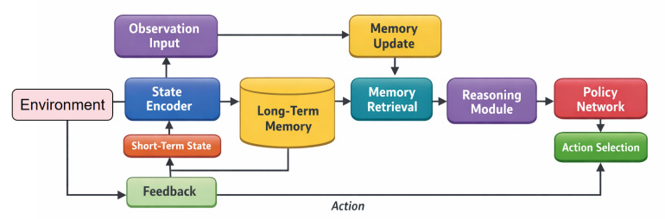
03 认知建模框架解析
文献二 · preprints202602
统一认知闭环将感知、记忆、推理与决策耦合为端到端框架，显式引入历史经验参与策略生成
① 感知表征
h_t = f_enc(o_t)
当前观测 → 潜在认知状态，区分短期感知与长期存储
→ 避免过度压缩历史，建立稳定推理基础
② 长期记忆管理
M_{t+1} = M_t ∪ g_write(h_t, M_t)
选择性写入机制，实现稳定性与可塑性平衡
→ 避免无关信息污染记忆空间
③ 记忆检索推理
α_t = softmax(h_t · m_i)；r_t = Σ α_i m_i
注意力机制检索相关记忆，历史经验显式参与决策
图1：整体认知建模架构（感知→记忆→推理→决策闭环）
→ 连接过去与现在，增强决策一致性
两框架核心设计对比
④ 策略生成
维度
Chronos
认知建模框架
z_t = φ(h_t, r_t)；π(a_t|o_t) = softmax(W·z_t)
记忆类型
事件历法 + 对话历法
抽象记忆向量集合 M_t
行为由当前环境 + 长期认知结构共同驱动
检索方式
向量 + grep 双模态
注意力权重计算
→ 面向长期目标的稳定决策偏好
应用场景
长期对话问答
长程顺序决策
共同结论
结构化记忆 + 推理深度耦合 → 性能突破关键
来源：认知建模框架 §III (Yang et al., 2026)
方法脉络 · 认知建模
7 / 12
Notes:
[过渡] 接下来看认知建模框架，它在更通用的决策场景中解决了类似问题。
这个框架的核心是把感知、记忆、推理、决策整合成一个端到端的认知闭环。第一步，感知表征：把当前观测 o_t 编码为认知状态 h_t，明确区分短期感知和长期存储，避免过度压缩历史信息。第二步，长期记忆管理：用选择性写入机制决定哪些新状态值得加入记忆集 M，既避免无关信息污染，又保持记忆的持续扩展。第三步，也是最关键的——记忆检索推理：通过注意力机制计算当前状态与历史记忆的相关性，把最相关的历史经验聚合成推理向量 r_t，让历史信息显式参与当前决策逻辑。第四步，策略生成：把当前感知 h_t 和推理结果 r_t 融合后输出动作策略。右边的图是论文提供的整体架构示意图。[停顿] 对比下方表格，可以看到两个框架在技术实现上差异很大，但都在一个共同原则上达成一致：记忆必须与推理深度耦合，才能发挥最大价值。
要点：① 四模块闭环设计使记忆真正"参与"决策而非只是"存储" ② 选择性写入机制平衡了记忆稳定性与可塑性 ③ 与 Chronos 互补：一个做时序精确召回，一个做记忆驱动策略
时长：3分钟

Slide 8
04
核心实验结果
LongMemEvalS 基准（500题）× WebShop 交互评测
95.60%
93.2%
Chronos SOTA
认知框架 SR
LLM 长期记忆综述
Notes:
[过渡] 方法讲完了，我们用数据来验证这两个框架的效果。
Chronos 在 LongMemEvalS 基准（500题）上达到 95.60%，认知建模框架在 WebShop 上任务成功率达到 93.2%——两者均是各自领域的当前最优结果。接下来我们看详细数据。
要点：① LongMemEvalS 是对话记忆领域标准基准 ② WebShop 是长程顺序决策的代表性评测 ③ 两个数字都是当前最优
时长：30秒

Slide 9
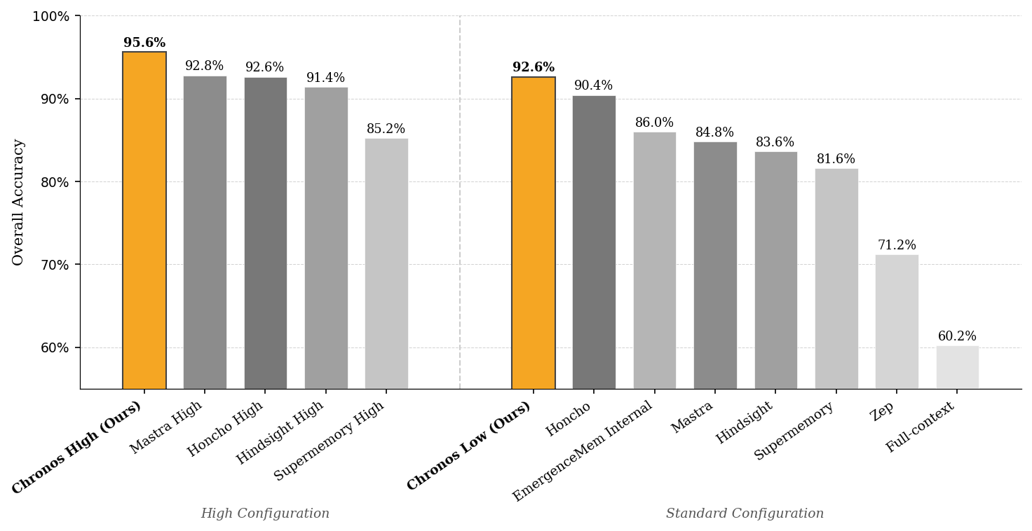
04 实验结果对比
LLM 长期记忆综述
两框架均在各自评测基准上取得最优：结构化记忆是共同关键驱动因素
文献一：LongMemEvalS (500题) 准确率对比
文献二：WebShop 评测结果对比
方法
总体准确率
KU
MS
TR
方法
SR%
Avg.Steps
MRU%
Chronos High (Ours)
95.60%
100%
88.7%
95.5%
Ours（认知建模）
93.2
101.8
80.1
Chronos Low (Ours)
92.60%
96.2%
91.7%
94.3%
Pathfinder
90.6
109.7
77.3
Honcho
90.00%
94.9%
85.0%
88.7%
G-safeguard
89.4
113.2
76.0
EmergenceMem Internal
86.00%
83.3%
81.2%
85.7%
Robin
88.1
117.9
74.6
Mastra
84.80%
85.9%
79.7%
85.7%
Masrouter
86.9
121.4
73.2
Zep
71.20%
83.3%
57.9%
62.4%
SR=任务成功率 Avg.Steps=平均步骤数（越小越优） MRU=记忆利用率
KU=知识更新追踪 MS=跨会话聚合 TR=时序推理 （+7.67% vs EmergenceMem Internal）
Chronos Low vs EmergenceMem
认知建模 vs Pathfinder
+7.67%
−7.9步
总体准确率相对提升
平均决策步骤减少（更高效）
综合洞察
■ Chronos High（Opus 4.6）在知识更新/偏好/单会话
所有类别均取得 100%，展示顶级模型潜力
■ 认知框架记忆利用率提升（+9.7% vs Pathfinder）
证明性能增益来自有效记忆利用，而非策略偏置
→ 两框架共同验证：结构化记忆是突破性能天花板的核心
来源：Chronos §4 (Table 1, 2) | 认知建模 §IV (Table 1)
核心实验结果
9 / 12
Notes:
[过渡] 好，我们来仔细看看实验数据。
先看左边 Chronos 的结果。使用 GPT-4o 的 Chronos Low 达到 92.60%，比上一任最优系统 EmergenceMem Internal 高出了差不多8个百分点，这是相当大的提升幅度。[数据] 用 Opus 4.6 的 Chronos High 进一步提升到 95.60%，在知识更新追踪和单会话类问题上全部达到100%满分。特别值得注意的是，在时序推理这个类别上，Chronos 达到 94.3%，而评测集中很多系统在这个类别上表现都偏弱，这正好验证了时序结构化的价值。再看右边认知建模的结果。总体任务成功率 93.2% 超过了所有基线，同时平均决策步骤从 Pathfinder 的 109.7 步降到了 101.8 步——这说明框架不只是成功率更高，决策效率也更好。记忆利用率 MRU 达到 80.1%，比最近的基线高了近10个百分点，直接说明性能提升来自有效的记忆利用，而不是运气或策略偏置。[停顿] 下面的综合洞察总结了两篇论文共同揭示的核心：结构化记忆是突破性能天花板的关键。
要点：① Chronos +7.67% 的提升在系统级研究中属于显著改进 ② 记忆利用率提升是认知框架效果的直接证据 ③ 两套基准下的共同结论相互印证
时长：3分钟

Slide 10
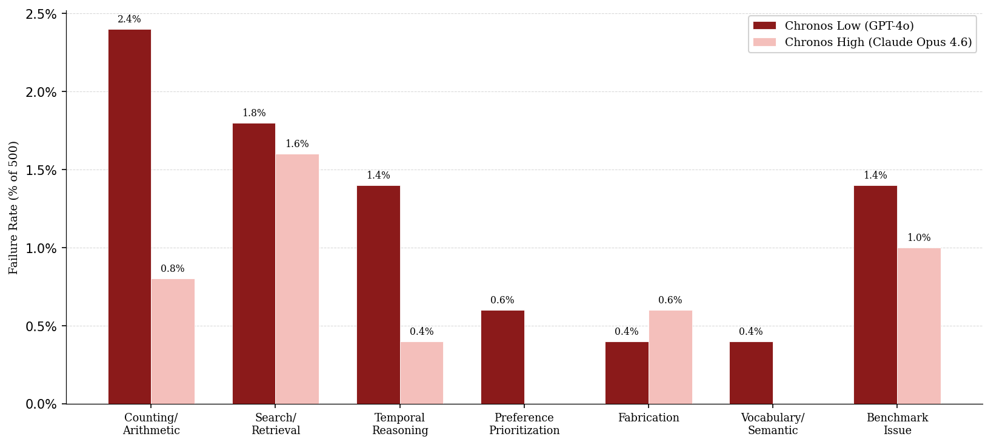
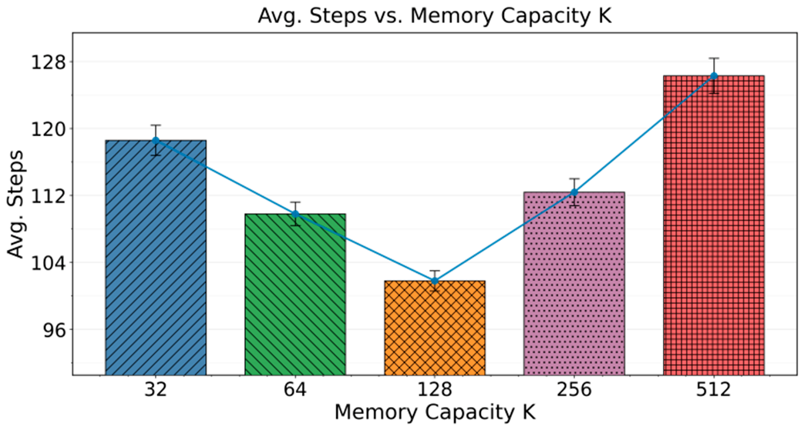
05 消融分析与深度讨论
LLM 长期记忆综述
事件历法是 Chronos 最核心组件（移除后降 34.5pp）；记忆容量存在性能最优区间
Chronos 消融研究（Low 配置，116题样本）
Chronos 错误类型分析（High vs Low）
移除事件历法索引
−34.5pp ⚠
移除初始检索阶段
−14.3pp
移除动态提示系统
−12.6pp
移除 Reranking
−9.2pp
移除日期过滤
−9.2pp
图3：Chronos High vs Low 各错误类别对比（检索失败仍最大）
关键洞察
记忆容量对决策效率的影响（认知建模）
事件历法单独对基线贡献 +58.9%，为最核心组件
模型能力差异分析
• Chronos High → Low 移除事件索引：降幅仅 2.6pp（vs Low 的 34.5pp）
• 高能力模型（Opus 4.6）可部分弥补结构缺失，但架构贡献依然显著
图3：记忆容量K对Avg.Steps的影响（适中K值最优）
来源：Chronos §4.4 消融实验 (Table 3) | 认知建模 §IV-B (Fig.3)
消融分析
10 / 12
Notes:
[过渡] 实验结果已经很有说服力了，消融研究进一步帮我们理解每个设计选择的具体贡献。
左边是 Chronos 的消融结果，最震撼的数字是：移除事件历法索引，Chronos Low 的准确率下降了整整 34.5 个百分点，几乎腰斩。这说明事件历法不是一个锦上添花的组件，而是整个架构成立的基础。相比之下，移除动态提示和初始检索分别损失12到14个点，Reranking 损失约9个点——每个组件都不可或缺，但事件历法的权重最高。右边上方的图展示了高低配置下的错误类型分布：检索失败始终是最大错误来源，即便换上 Opus 4.6 也没有消除，说明即使是顶级模型在大量历史数据中的检索也有天花板。而计算和计数类错误在高配置下减半，说明这类错误更依赖模型基础能力。右下角是认知框架的记忆容量实验：K 值（记忆条数）并非越大越好，过大会引入检索噪声，决策步骤反而增加。[停顿] 这两个发现共同表明：架构设计本身是决定性因素，而不仅仅是堆砌更强的底座模型。
要点：① 事件历法贡献基线提升58.9%，是 Chronos 最核心组件 ② 检索失败是所有记忆系统的共同瓶颈 ③ 记忆容量需要精细调控，并非越多越好
时长：3分钟

Slide 11
06 局限性与挑战
LLM 长期记忆综述
两框架面临共同挑战：存储开销、推理计算成本与大规模扩展性——结构与效率的权衡持续存在
Chronos 局限性
认知建模框架局限性
arXiv:2603.16862
preprints
① 双索引存储开销
① 记忆容量超参敏感
对话历法 + 事件历法双存储，空间开销高于纯对话系统
性能对K值非线性，工程部署中超参调优成本高
缓解：稀疏事件提取，仅索引时序性事件，保持历法紧凑
需要任务自适应容量策略，避免"过大引入噪声"陷阱
② 离线提取计算成本
② 注意力机制可解释性低
LLM 驱动的事件提取在摄入阶段增加计算开销
记忆检索过程基于注意力权重，内部机制难以直接解读
缓解：批处理（每批25轮，5轮重叠）+ 轻量模型提取
对安全敏感场景的可审计性构成挑战
③ 并行检索推理延迟
③ 评测范围受限
查询时双路召回增加响应延迟，高吞吐场景受影响
仅在 WebShop 单一数据集验证，跨领域泛化未评估
缓解：预先完成对话历法初始检索，减少推理中冗余搜索
需在开放世界交互、多领域长期规划场景中进一步验证
④ 偏好召回（SSP）仍弱
④ 缺乏安全/资源约束
Low 配置 SSP 80%，落后 Honcho 10pp，偏好类查询需专项优化
实际部署的安全限制与资源约束未在框架中建模
两框架共同面临的挑战
■ 记忆精确性 vs 检索效率的根本权衡 ■ 长期运行中记忆的老化与主动更新策略
■ 多用户/多 Agent 场景下的共享记忆架构扩展 ■ 连续学习环境中的安全可控记忆管理
来源：Chronos §5 Limitations | 认知建模 §V Conclusions
局限性与挑战
11 / 12
Notes:
[过渡] 任何研究都有局限性，坦诚地讨论不足是好论文的标志。我们来逐一看看。
左边 Chronos 有四个主要局限：最核心的是双索引带来的存储和计算开销，论文通过稀疏提取缓解了这个问题，但并未根本解决；并行检索也会增加响应延迟，对实时性要求高的场景有压力；另外，单会话偏好召回类问题（SSP）表现明显弱于 Honcho，这说明对非时序类的偏好信息还需要专项优化。右边认知建模框架的局限则主要集中在：记忆容量的超参敏感性、注意力检索的可解释性低，以及只在 WebShop 一个数据集上验证了效果——跨领域泛化能力还是未知数。[停顿] 底部综合起来，两个框架面临四个共同挑战：记忆精确性与检索效率的根本权衡、记忆老化与主动更新策略、多 Agent 场景的共享记忆扩展、以及安全可控的记忆管理。这些问题，每一个都足以支撑一个独立的后续研究方向。
要点：① Chronos 最弱点是偏好类查询和存储开销 ② 认知框架最弱点是单一数据集验证和可解释性 ③ 四个共同挑战指向明确的后续研究机会
时长：2.5分钟

Slide 12
LLM 长期记忆综述
感谢聆听，欢迎交流与指正
结构化时序 × 认知闭环，双路径逼近持续智能
① 核心贡献共识
② 方法论互补
③ 未来研究方向
结构化记忆比纯向量检索
对话侧强调时序精度与动态
多个开放问题值得深入
具有本质性能优势
检索；决策侧强调认知闭环
探索与持续研究
• Chronos 在对话记忆达 SOTA
• Chronos：事件历法 + 工具调用
• 连续学习中的记忆老化策略
（95.60%，+3.02% over prior）
→ 时序精确召回为核心
• 多 Agent 共享记忆架构
• 认知建模在长程决策达 SOTA
• 认知框架：注意力检索 + 策略生成
• 认知建模向 LLM 对话场景迁移
（SR 93.2%，MRU 80.1%）
→ 长程决策一致性为目标
• 高效记忆操作（减少检索噪声）
两篇论文互相独立验证了
两者共同指向核心命题：
从事件积累中学习、更新模型
同一核心原则的有效性
记忆与推理的深度耦合
权重是最前沿方向之一
记忆结构 → 推理质量 → 最终性能
可探索跨场景迁移与融合路径
持续演化的智能记忆系统
arXiv:2603.16862 (Chronos, Lumer et al., 2026) | preprints202602.1990 (Yang et al., 2026)
12 / 12
Notes:
[过渡] 最后，让我们做一个综合总结，提炼这两篇论文共同传递的核心信息。
这次综述涵盖了两个视角下的长期记忆研究，它们共同传递了三个核心观点。第一，结构化记忆比纯向量检索具有本质优势——Chronos 和认知建模框架都用自己的方式证明了这一点，且都取得了各自领域的最优结果。第二，两个框架方法论上互补而非重复——Chronos 擅长时序精确召回，认知框架擅长历史驱动的决策一致性，两者可以相互借鉴，甚至有潜力融合出更强大的系统。第三，未来方向清晰可见——记忆老化与更新、多 Agent 共享记忆、跨场景迁移、从事件历史中直接更新模型权重，都是值得投入的前沿课题。[停顿] 总的来说，这两篇论文共同揭示了一个未来 AI 记忆系统的核心原则：不是让模型记住更多，而是让记忆更精准地驱动推理。感谢大家的聆听，欢迎交流与讨论。
要点：① 结构化记忆 + 推理耦合是突破性能天花板的核心 ② 两框架互补，存在融合潜力 ③ 未来方向：记忆老化、多Agent、跨场景、权重学习
时长：2分钟

